Slide 1
МАДОУ детский сад №3 «Светлячок» средняя группа №7 «Фантазёры»
Познавательное развитие
«Увлекательное ЛЕГО – конструирование»
Воспитатели: Казакова Н.Г. I квалификационная категория
Шехирева Л.В. I квалификационная категория

Slide 2
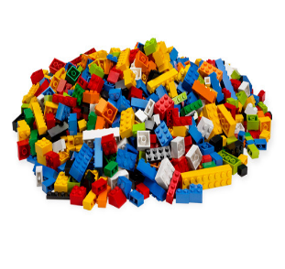
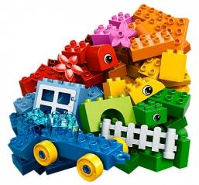
«Лего – конструирование – как средство развития сенсорных эталонов и развития речи детей дошкольного возраста» – дает возможность синтезировать полученные знания, развивать творческие способности и коммуникативные навыки, а также познавательную деятельность детей.

Slide 3
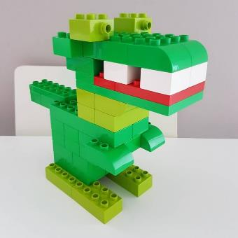
В конструкторе – LEGO, как и в любом другом конструкторе, имеются различные детали: плата, кубик (кирпичик), пластина, окна, двери, кубик на колесиках, лапка, клювик и т.д.

Slide 4
Там и взрослым интересно: «LEGO» - умная игра, Увлекательна, хитра Интересно здесь играть, Строить, составлять, искать!

Slide 5
Приглашаю всех друзей «LEGO» собирать скорей. Там и взрослым интересно: В «LEGO» поиграть полезно! В «LEGO» поиграть полезно!

Slide 6
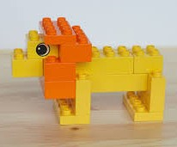
ЛЕГО руки развивает И мечтать нам не мешает. И скажу про ЛЕГО я Это лучшая игра!

Slide 7
Собрать машинку, вездеход, Дворец, ракету, пароход. И даже целый городок Конструктор «Лего» нам помог.

Slide 8
В ЛЕГО начинай играть. Из ЛЕГО можно все собрать Главное фантазию включать У нас конструктор ЛЕГО С ним можно не скучать Строим мы машины и дома И всем советуем играть ЛЕГО – это красота Строим мы из кубиков разные дома И машину, и гараж, Дом, корабль, даже школу ЛЕГО просто «супер» класс! Мы теперь совсем не бегаем Нам не хочется совсем Потому что в «супер» ЛЕГО Мы играем группой всей!
.

